Slide 1
程式設計(二)
期末考試
考試時間 8/16 (二) 9:00~12:00
繳交期限： 中午12:00前，程式碼直接先上傳網路大學
下午 13:10~17:00 依序 檢查 與 抽問 程式碼
日期：2022/08/16

Slide 2
Final Exam
請將程式碼 放入名稱為I1B62_20220816_C_FinalExam的資料夾，將資料夾壓縮後上傳網路大學。I1B62 改成自己班級座號或學號。
1. 程式碼當中需加上 班級號碼、姓名 (註解可加或不加)
2. 為求成績公平性，嚴禁將程式碼複製給他人抄襲或竊看他人程
式碼， 一經發現兩人皆零分；

Slide 3
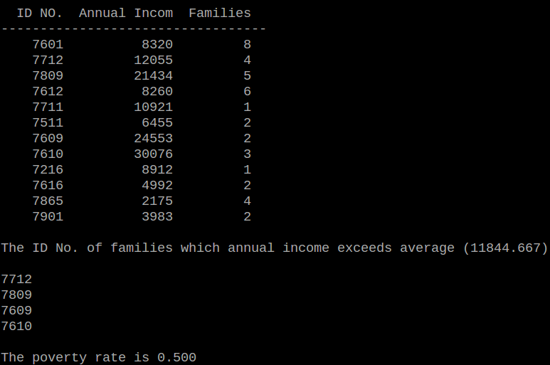
Q1: (程式碼請命名為FinalQ1.C) (10%)
Final Exam
市政當局調查住戶資料，包括該戶的識別號碼、年度收入、該戶人數。設計程式更進一步分析下列情形︰
  以三欄式的表示讀入資料
  若每戶家庭輸入超過該市總平均輸入者，則列出其識別碼
  計算收入低於貧戶準位的戶數比率。
貧戶準位公式︰
P=$6500+$750*(m-2)，其中m代表該戶人數。
測試資料檔案︰Q1note.txt
範例輸出如右︰

Slide 4
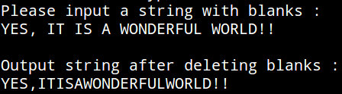
Final Exam
Q2: (程式碼請命名為FinalQ2.C) (10%)
設計一程式，以由左至右的方式掃描一字串，將各個非空白字元收集在一起，並將空白字元全部移到右邊。
範例輸出︰

Slide 5
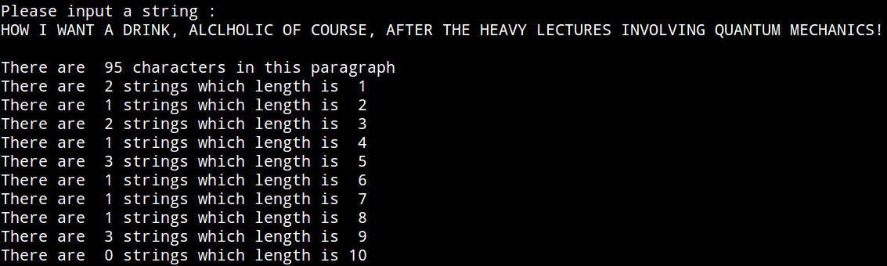
Final Exam
Q3: (程式碼請命名為FinalQ3.C) (10%)
一個句子由數個字組成。試設計一程式以讀入這些句子，並計算句子中字長為1,2,...10個字母的字數。
範例輸出︰

Slide 6
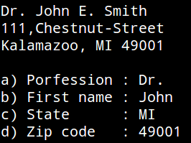
Final Exam
Q4: (程式碼請命名為FinalQ4.C) (10%)
試設計一程式，以處理一段標準形式的地址，並抽出一些需要的資料。且讀入之地址須具有下列之形式，並印出每一地址之（a）職銜，（b）姓氏，（c）州名及（d）郵遞區號。讓使用者輸入地址，輸入格式為︰
第一列︰（職銜）（姓氏）（教名）（名字）
第二列︰（街道地址）
第三列︰（城市）（州名）（郵遞區號）
執行範例：

Slide 7
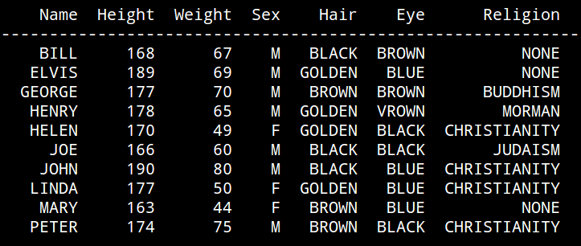
Final Exam
Q5: (程式碼請命名為FinalQ5.C) (10%)
請設計一程式，個人的資料用陣列儲存，其中包括姓名、眼睛顏色、身高、體重、性別、髮色及宗教信仰。並依姓氏的字母順序排列，並印出其內容。
可用測試資料檔案︰Q5note.txt
範例輸出︰
需使用此結構存個人資料，才計分
struct Person {
char name[10], sex, hair[8], eye[8], religion[15];
int height, weight;
};

Slide 8

Final Exam
Q6 (程式碼請命名為FinalQ6.C) (10%)
試設計一程式，將字串中所有的大寫字母轉換成小寫字母。

Slide 9
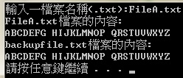
Final Exam
Q7: (程式碼請命名為FinalQ7.C) (10%)
（模擬檔案拷貝）
寫一程式，輸入一檔案名稱（.txt），並以fgets( )函式讀取其內容，並以fputs( )函式將資料寫入backupfile.txt中。
假設已存在 FileA.txt 檔案，並且透過你的程式建立一個新檔案
backupfile.txt 。
假設FileA.txt檔案與你的程式執行檔置於同一資料夾中，
backupfile.txt 也將產生於同一資料夾中。

Slide 10
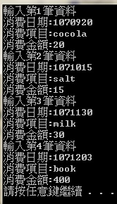
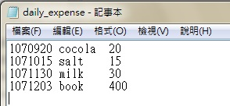
Final Exam
Q8: (程式碼請命名為FinalQ8.C) (10%)
寫一程式，讓使用者輸入以下資料。並使用fprintf( ) 函式，將所輸入的消費
記錄寫入daily_expense.txt。
1070920 cocola 20
1071015 salt 15
1071130 milk 30
1071203 book 400

Slide 11
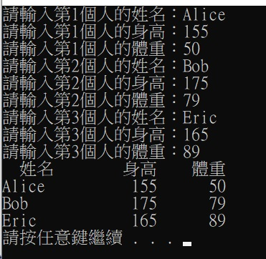
Final Exam
Q9: (程式碼請命名為FinalQ9.C) (10%)
請設計一個程式，將個人資料用陣列儲存，其中包含姓名、身高、體重
。最後印出其內容。請使用如下結構並使用陣列a來存放3個人的資料。
struct person
{
char name[10]; //姓名
int height; //身高
int weight; //體重
}a[3];
1. 先讀入3個人的資料，並存入陣列a中。
2. 螢幕顯示陣列a中3個人的資料 (依步驟1中所輸入的順序) 。

Slide 12
Final Exam
Q10: (程式碼請命名為FinalQ10.C) (10%)
撰寫一個程式，將6個範圍介於0到100之間的亂數，依次加到鏈結串列。程式應計算所有元素的總和，以及所有元素的平均值。
你的程式需有以下函式：
sumList( ); //計算所有元素的總和並回傳。
averageList( ); //計算串列中所有元素的平均值
insert( ); // 插入某一個值到串列中
printList( ); // 列印串列內容。

